Slide 1
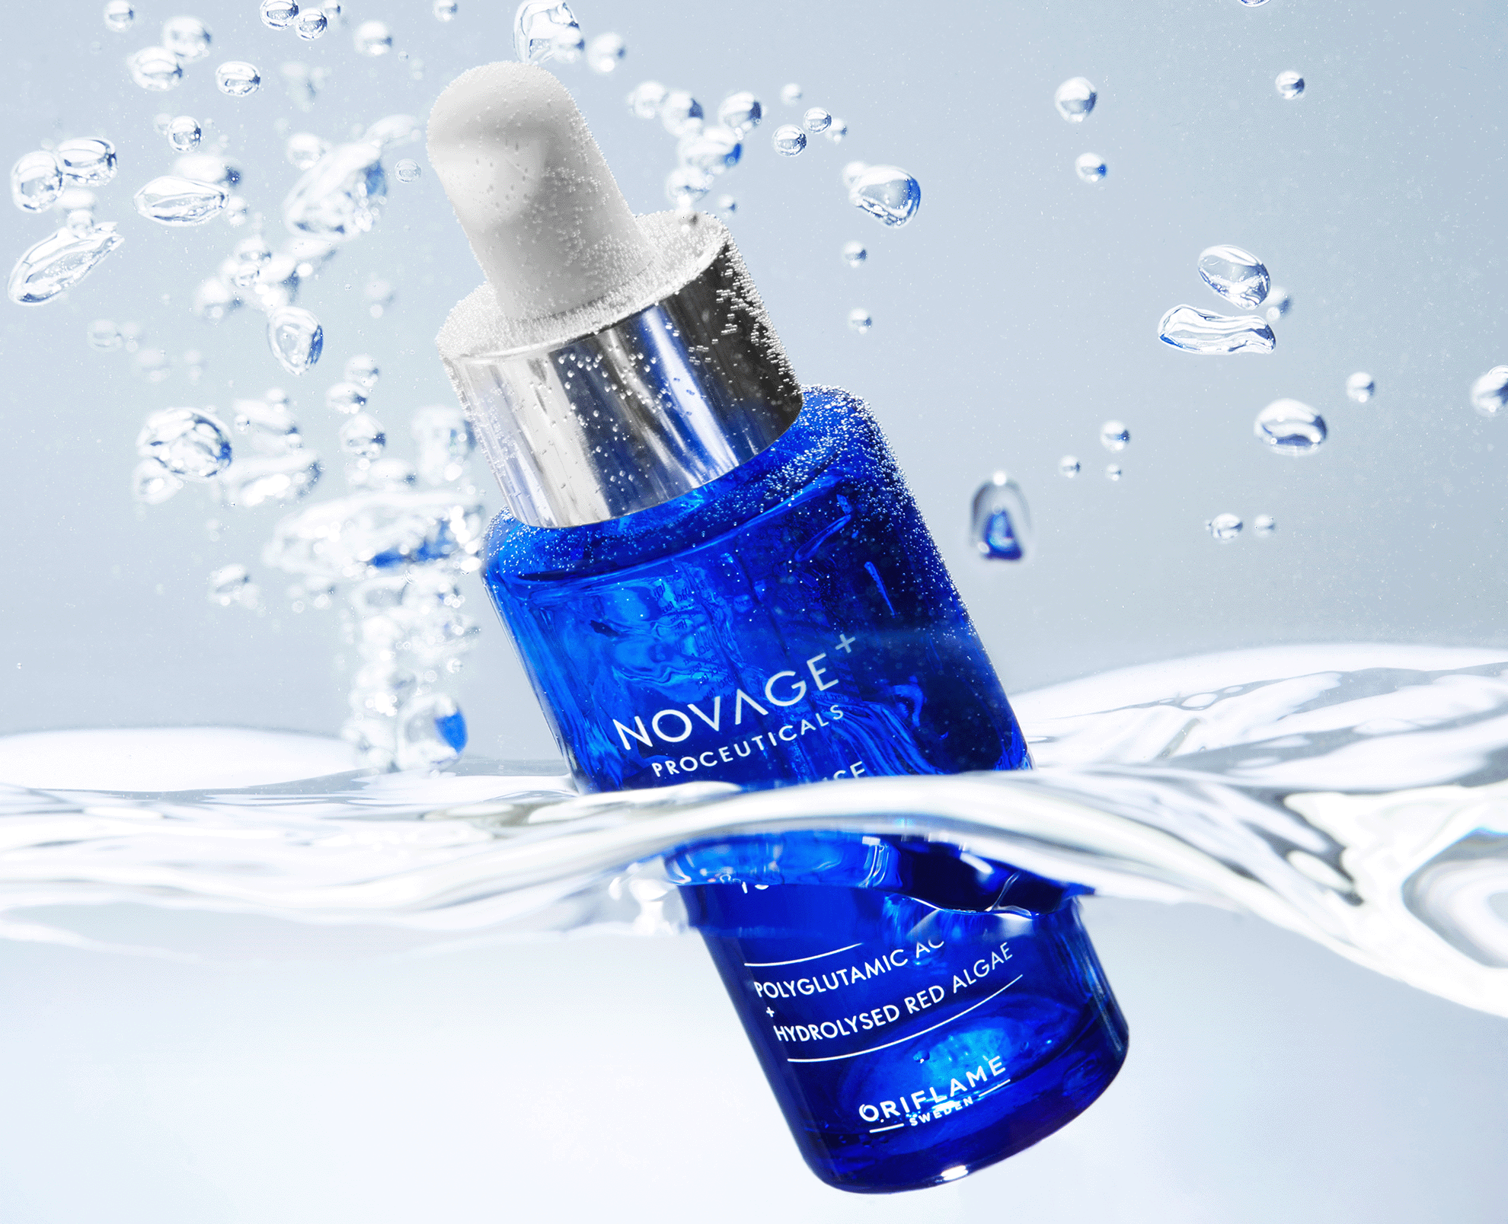

24h Power Drops Intensa Hidratacion
42444

Slide 2


Soluciones especificas antienvejecimiento
Rendimiento de hidratación superior
Notes:
No importa qué tan bien cuidemos nuestra piel; a veces simplemente no es suficiente.
Porque de vez en cuando en la vida nuestra piel se enfrenta a retos especiales. Cualquier cosa, desde períodos estresantes hasta factores ambientales o cambios en los patrones de sueño, puede afectar nuestra piel.
La gama Proceuticals de Novage+ ayuda a resolver problemas específicos de la piel y le da el impulso que necesita gracias a conocidos ingredientes activos que ofrecen un rendimiento cosmecéutico superior y logran una mejora significativa en la salud y apariencia de la piel.
Descubre el siguiente paso en el cuidado de la piel hacia una mejora en la juventud de tu piel, con los productos cosmecéuticos complementarios de Novage+ Proceuticals. Con potentes ingredientes activos clínicamente probados, brindan una hidratación superior para una tez radiante y juvenil.

Slide 3
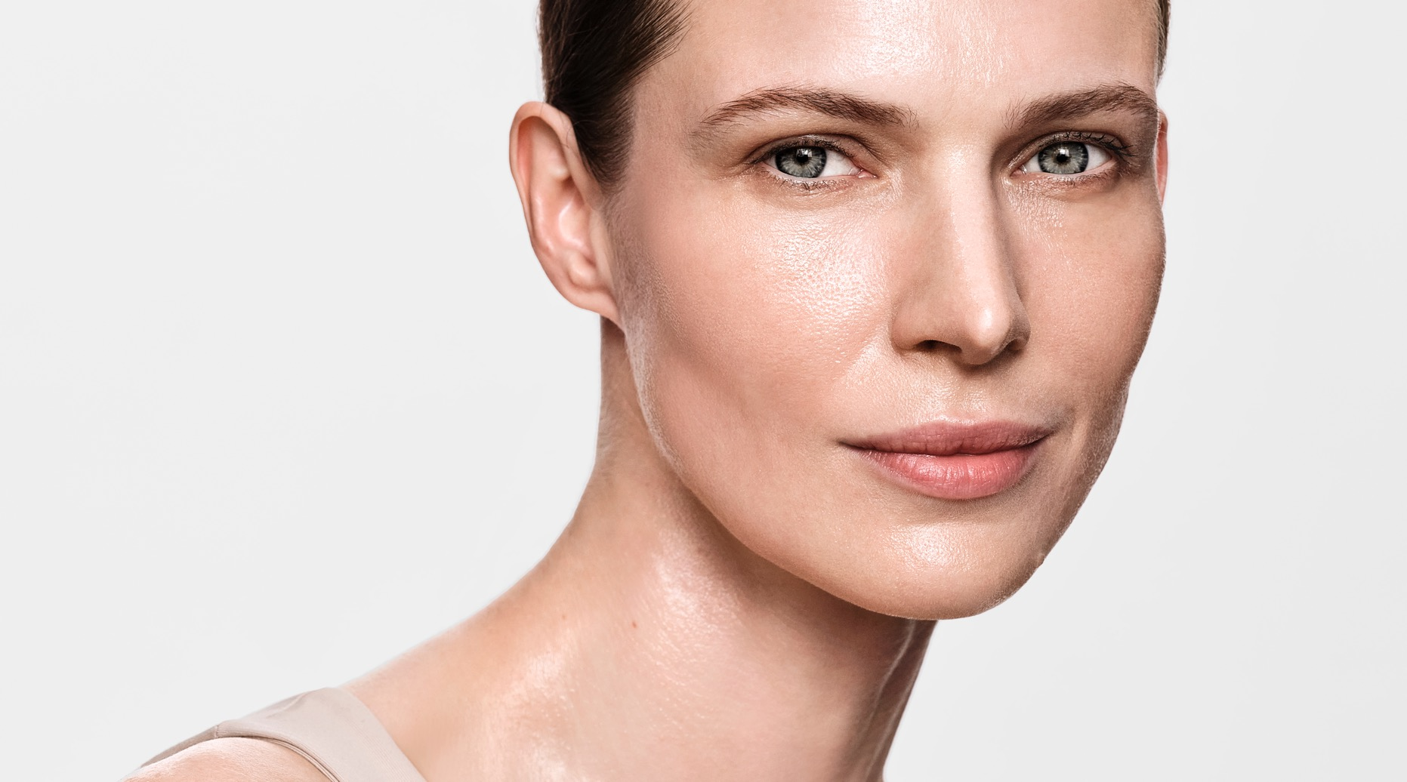
+ ¿Líneas finas y arrugas?
+ ¿deshidratación?
+ ¿textura Áspera?
+ ¿Perdida de Elasticidad?
Notes:
¿Tienes líneas finas y arrugas? ¿Pérdida de elasticidad? ¿Piel deshidratada? ¿Una textura de piel áspera? ¿O tal vez todo junto?

Slide 4
¿Qué ocurre en la piel?

Slide 5
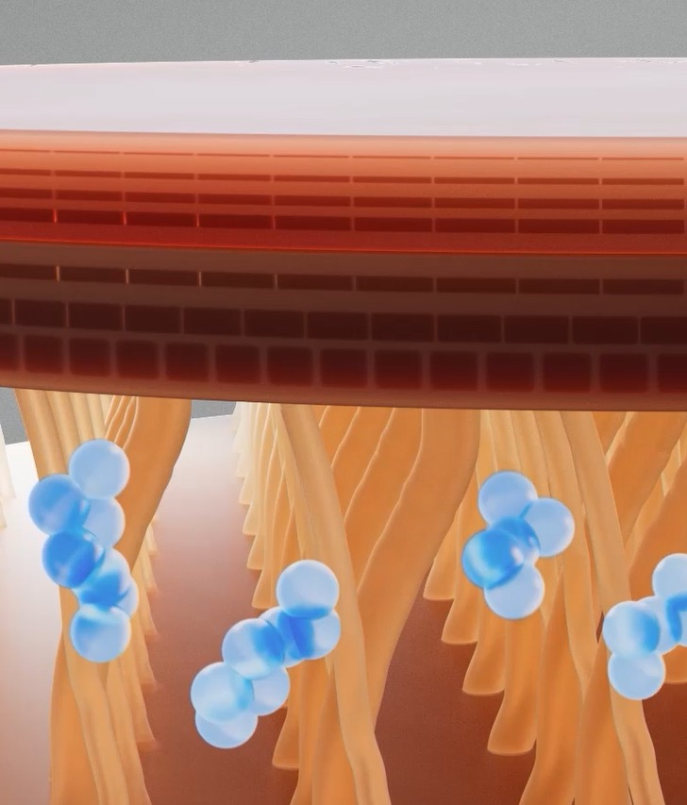
Múltiples Capas de hidratación
Con la edad, la retención y el transporte natural de humedad de la piel se ralentizan, lo que contribuye a la opacidad de la piel, pérdida de elasticidad, líneas finas y arrugas.
La hidratación óptima retiene la humedad entre las capas de la piel.
Notes:
¿Sabías que la piel hidratada tiene menos probabilidades de mostrar signos de envejecimiento?
Cuando la piel tiene dificultades para lograr o mantener la hidratación, eso nos deja en riesgo de sufrir una gran cantidad de irritación cutánea. La hidratación de la piel es realmente nuestra primera línea de defensa contra cualquier cosa, ¡desde el medio ambiente hasta las bacterias! Ademas de los brotes y las erupciones, la piel que no está adecuadamente hidratada es más sensible a cualquier irritante potencial y es mucho más probable que muestre signos de envejecimiento como líneas finas y falta de brillo.
A medida que envejecemos, la producción, retención y transporte de humedad natural de la piel se ralentizan. Esto puede contribuir al desarrollo de opacidad, pérdida de elasticidad y aparición de líneas finas y arrugas. Por eso es tan importante mantener la piel hidratada.
La hidratación puede tener lugar en múltiples capas de la piel. La humedad se puede retener entre las capas de la piel, donde contribuirá a aumentar la elasticidad de la piel y reducir los signos de envejecimiento prematuro como la deshidratación, la textura áspera, las líneas finas y las arrugas.

Slide 6
Nuestra Solución

Slide 7
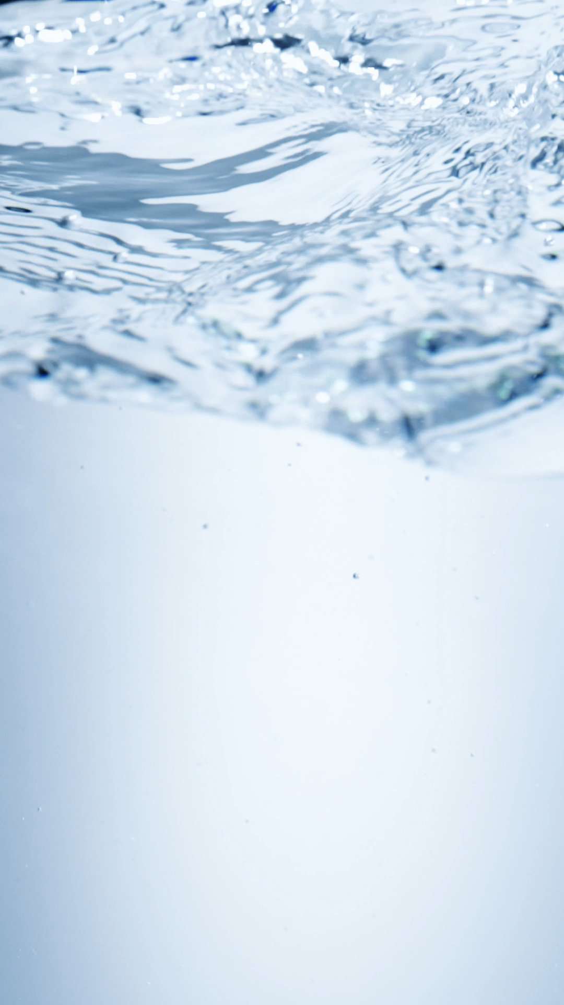


Slide 8
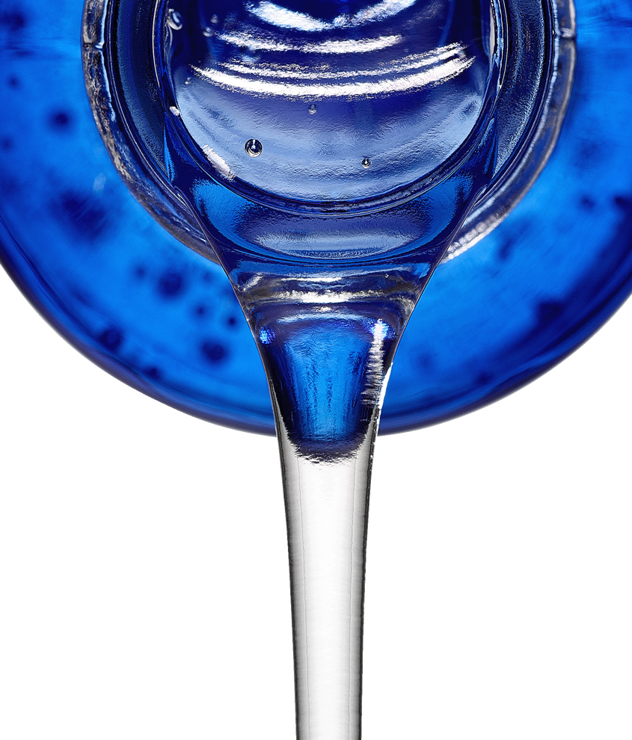
Novage+ Proceuticals Power Drops
24h Intensa Hidratación
Úsalo como Pre- serum o serum
Boost de hidratación ultra potente
24 HORAS DE HIDRATACION ^{Δ}
Clínicamente probado
Sistema de Hidratación Inteligente
Ácido Poli glutámico + Concentrado de algas Rojas
Reduce la apariencia de líneas finas y arrugas. *
Mejora la textura, suavidad y tersura de la piel.*
La elasticidad de la piel se siente mejorada*
^{Δ} clínicamente probado.
*Prueba de consumidor.
Notes:
Novage+ Proceuticals Power drops 24h intensa Hidratación contiene potentes activos que mejoran la producción, el transporte y la retención de humedad natural de la piel y la mantienen hidratada durante 24 horas: clínicamente probado.
Funciona como un suero, pero puedes combinarlo con cualquiera de los sueros de rutina Novage+ para darle a tu rutina un impulso extra de hidratación que hidratará a través de las diferentes capas de la piel y con una acción incluso superior a la del ácido hialurónico.
Gracias al sistema de hidratación inteligente que combina el ácido poli glutámico + concentrado de algas rojas , las gotas de hidratación intensa 24 h de Novage+ Proceuticals reducen la apariencia de líneas finas y arrugas*; mejoran la textura, suavidad y tersura de la piel.*; y mejoran la sensación de elasticidad de la piel*.
*Prueba de consumo
¿Cómo actúa en tu piel?
El ácido poli glutámico, un agente humectante superior, actúa como un refuerzo del ácido hialurónico. Protege los reservorios de ácido hialurónico (AH) que se encuentran naturalmente en la piel (inhibe la actividad de la hialuronidasa, que generalmente descompone el AH. Esto ayuda a proteger el suministro del AH natural de la piel), además de estimular a la piel a producir más AH. El ácido poliglutámico puede contener hasta 4000 veces su propio peso en agua, lo que lo hace 4 veces más eficiente que el ácido hialurónico.
El concentrado de algas rojas se extrae de las algas rojas, que se pueden encontrar en aguas poco profundas de la península escandinava. Las algas rojas retienen la hidratación y viajan profundamente a través de las capas de la epidermis, apoyando la síntesis de ácido hialurónico en las profundidades de las capas epidérmicas de la piel.
Esto es importante, ya que la capacidad innata de la piel para producir AH de forma natural se pierde a medida que envejecemos. Lo que es aún más impresionante es que los efectos hidratantes del concentrado de algas rojas son incluso más rápidos que los del ácido hialurónico.
¿Los resultados?
Las líneas finas y las arrugas consiguen un efecto de relleno y aparecen reducidas.
La piel luce hidratada, tersa y suave.
La elasticidad de la piel se siente mejorada.
¡Obtendrás un beneficio de hidratación de 24 horas clínicamente probado!

Slide 9
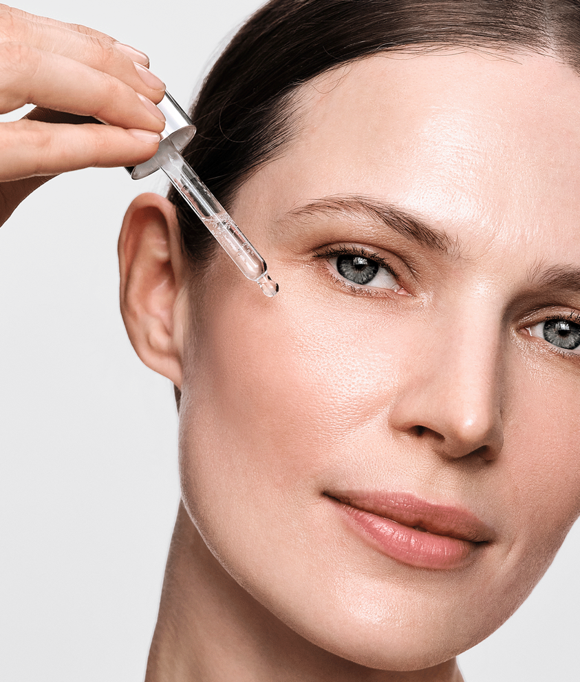
El Poder del ácido Poli glutámico
ÁCIDO POLIGLUTÁMICO
Puede contener hasta 4000 veces su propio peso en agua.
Agente humectante 4 veces superior que el del ácido hialurónico.
*Consumer test
Notes:
La hidratación de la piel es una de los factores clave para una piel suave, flexible y Juvenil. Muy similar a otro ingrediente muy querido para el cuidado de la piel, el ácido hialurónico, se ha demostrado que el ácido poliglutámico es una versión ligeramente mejorada de este popular ingrediente para el cuidado de la piel.
El ácido poliglutámico es un ingrediente humectante para el cuidado de la piel. Un humectante que está diseñado para abordar la hidratación de la piel no solo preservando la humedad existente en la piel y disminuyendo la humedad que se escapa, sino también extrayendo la humedad del medio ambiente para mantener la piel hidratada por más tiempo.
El ácido poliglutámico es un agente humectante superior que puede retener hasta 4000 veces su propio peso en agua, lo que lo hace 4 veces más eficiente que el ácido hialurónico (in vitro) y también contribuye a aumentar la elasticidad de la piel.
□! Reteniendo la humedad en diferentes capas de la piel, en el estrato córneo (superficie de la piel). El ácido poliglutámico ayuda a reducir los signos del envejecimiento, como la textura áspera, las líneas finas y las arrugas, para lograr una apariencia más tersa, radiante y juvenil. Se extrae tradicionalmente del producto asiático de soja “chunkookjang”, donde se encuentra de forma natural.

Slide 10
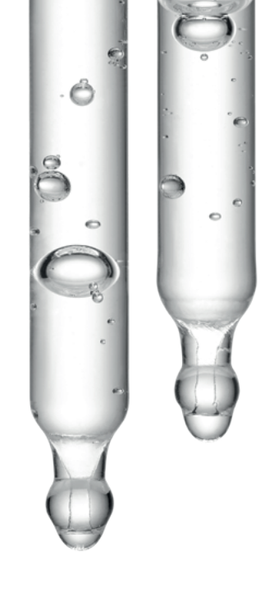
SISTEMA DE HIDRATACION INTELIGENTE
Ácido Poli glutámico combinado con
Algas Rojas Hidrolizadas
Ácido Poli glutámico
Algas Rojas Hidrolizadas
Hidratación en múltiples capas de la piel
24H de Hidratación –
Clínicamente Probado^{Δ}
+
=
Retiene la Hidratación
a través de las diferentes capas de la superficie de la piel
4x efecto hidratante superior
que el del acido hialurónico
Viaja más profundamente para mejorar la síntesis de ácido hialurónico natural en la epidermis.
^{Δ} Clinicamente Probado.
10
Notes:
Mientras que el ácido poliglutámico ayuda a retener la humedad en diferentes capas de la superficie de la piel, el concentrado de algas rojas está diseñado para viajar más profundamente e hidratar a lo largo de las capas de la epidermis, donde se dirige específicamente a la síntesis de ácido hialurónico natural más profundo en la epidermis.
El concentrado de algas rojas se extrae de las algas rojas, que se pueden encontrar en aguas poco profundas escandinavas. También llamada Furcellaria Lumbricalis, es un alga brillante de color rojo a marrón, que normalmente crece en rocas y piedras. El concentrado de algas rojas retiene la hidratación y viaja profundamente a través de las capas de la epidermis, apoyando la síntesis de ácido hialurónico en las profundidades de las capas epidérmicas de la piel. Esto es importante, ya que la capacidad innata de la piel para producir AH de forma natural se pierde a medida que envejecemos. Lo que es aún más impresionante es que los efectos hidratantes del concentrado de algas rojas son incluso más rápidos que los del ácido hialurónico.
Cuando se combina con ácido poliglutámico, forma un sistema inteligente de suministro de humedad que garantiza la hidratación en múltiples capas de la piel durante 24 horas, ¡clínicamente probado!

Slide 11
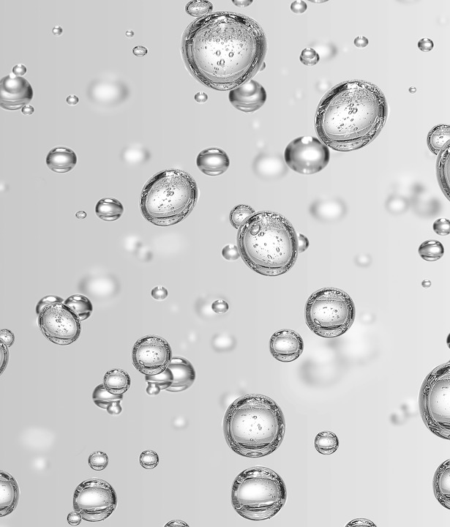
Novage+ Proceuticals Power Drops
24h Intensa Hidratación
Formulación y envasado conscientes
Apto para todo tipo de pieles , incluyendo las sensibles
Dermatológicamente probado
Sin Fragancias
Sin Alcohol
Libre de aceites minerales
Libre de Parabenos
Libre de siliconas

Slide 12
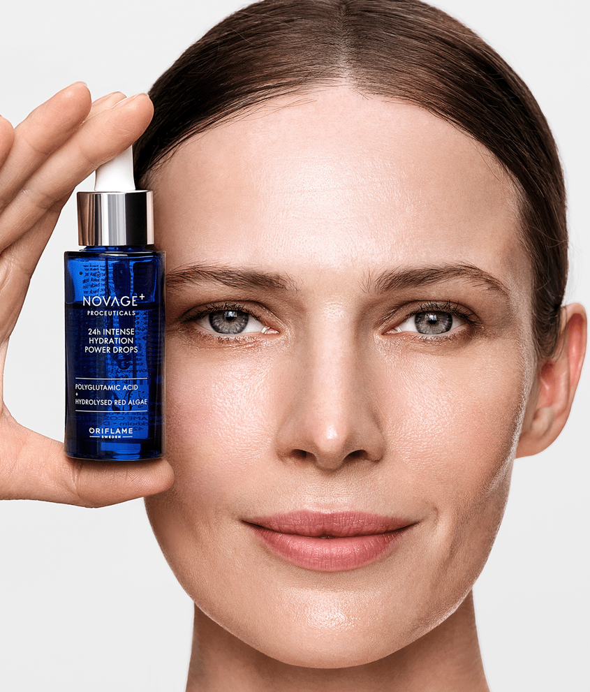



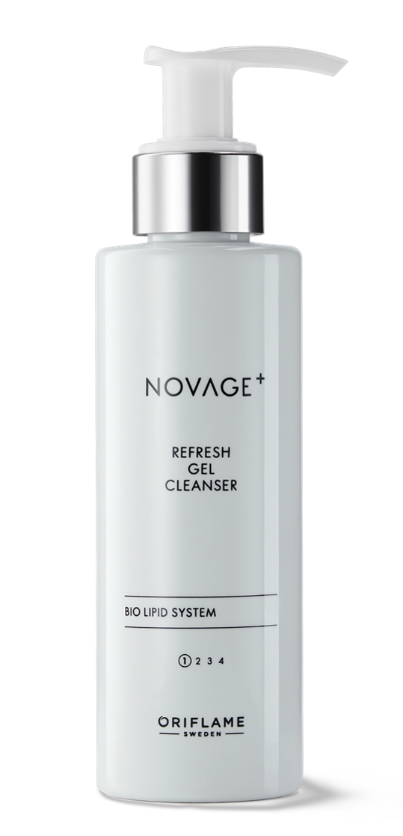
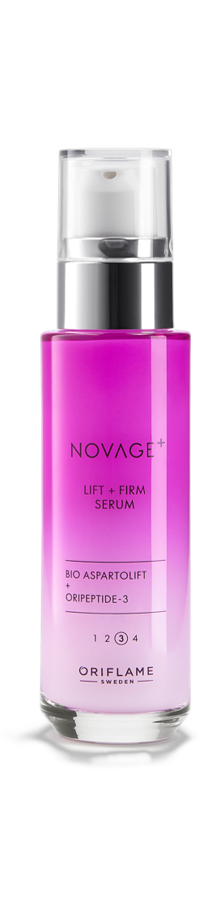
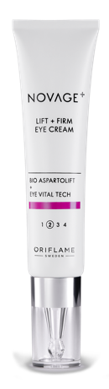
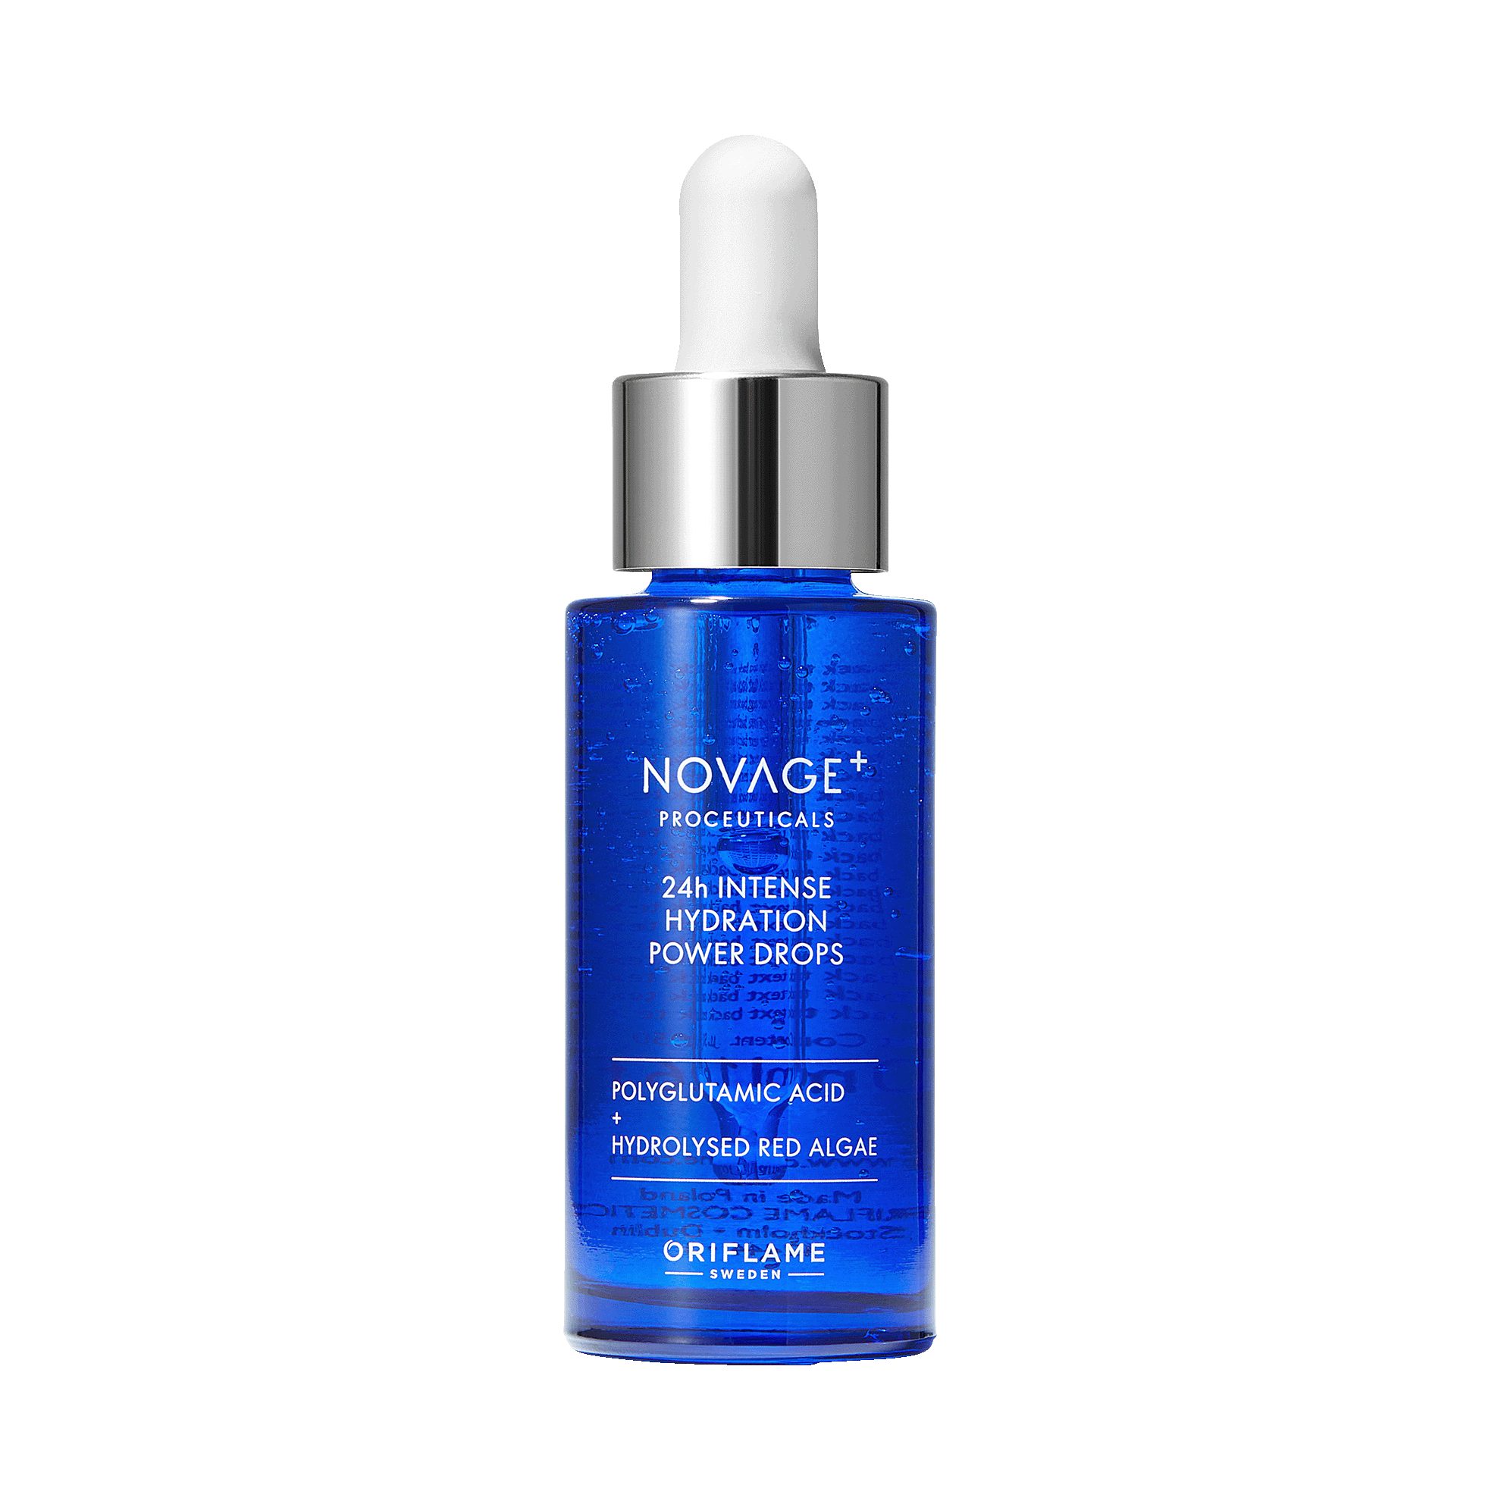
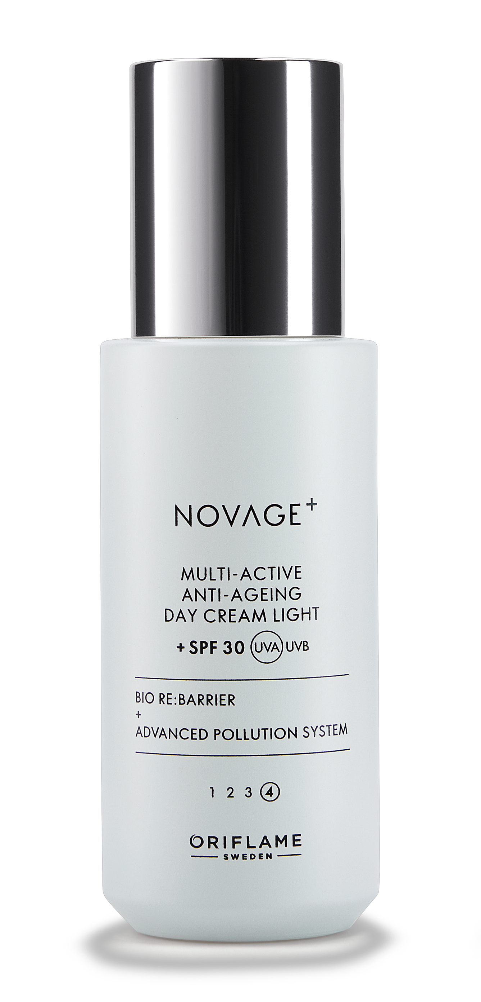
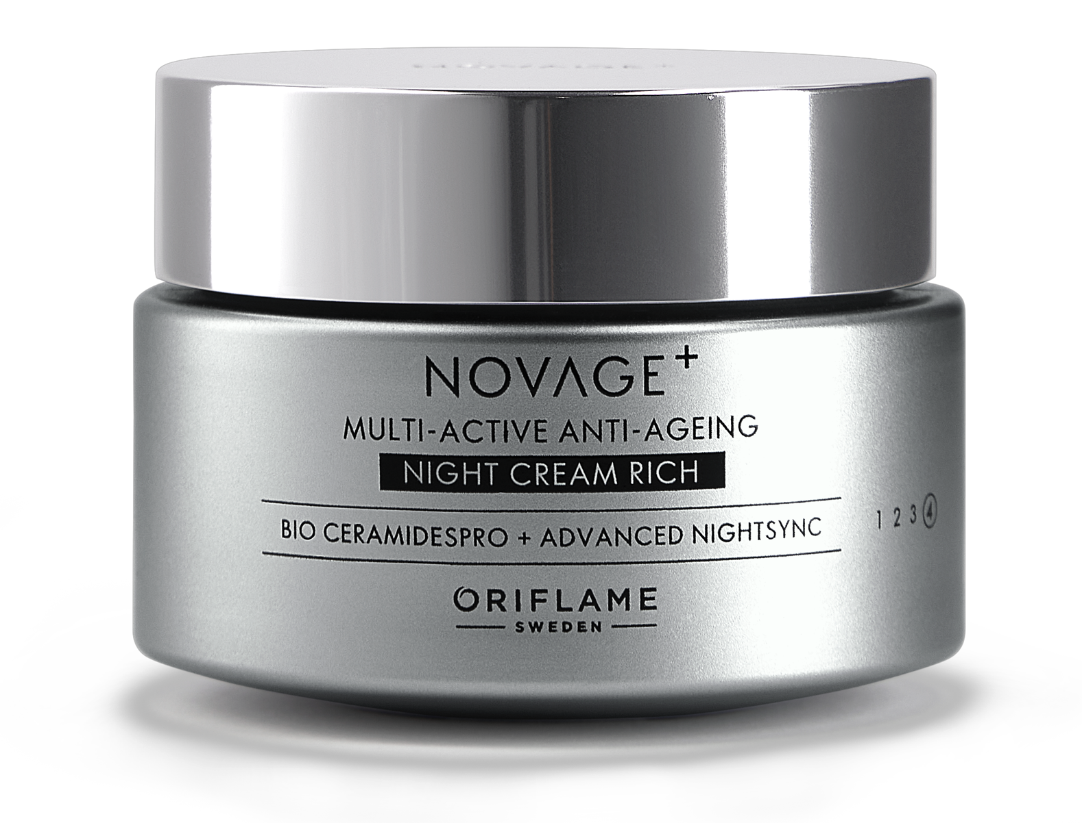
¿Cómo usarlo?
Como un pre-Suero diario o como suero
1
2
3
Aplicar sobre el rostro limpio mañana y noche
Masajear 2-3 gotas alrededor del rostro
Dejarlo absorber antes de aplicar el suero o la hidratante
2-3 meses de uso
+
+
+
+
+
Notes:
¿Cómo debe usarse?
Se puede utilizar tanto como pre-suero diario como como suero.
Úselo como pre-suero diario:
Se puede aplicar en el rostro antes del paso del suero de su rutina de cuidado de la piel para dar un impulso adicional de hidratación. Lávese las manos antes de usar. Aplique 2-3 gotas directamente en el rostro y masajee suavemente la piel. Aplique una(s) gota(s) adicional(es) si es necesario.
Usar como suero diario:
Se puede aplicar en el rostro como suero para un impulso extra de hidratación. Lávese las manos antes de usar. Aplique 2-3 gotas de refuerzo directamente en el rostro y masajee suavemente la piel. Aplique una(s) gota(s) adicional(es) si es necesario.
Esperamos que este producto ofrezca al consumidor entre 2 y 3 meses de uso.

Slide 13

Q&A

Slide 14
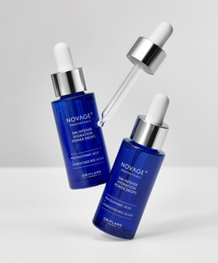
Novage+ Proceuticals Power Drops
24h Intensa Hidratación
¿Cuál es la diferencia entre los sueros Novage+ Proceuticals 24h Intensa Hidratación y los de Novage+?
El principal beneficio es la hidratación las 24 horas gracias al ácido poli glutámico + concentrado de algas rojas, mientras que otros sueros Novage+ se enfocarán en signos de envejecimiento específicos con tecnologías bioactivadoras. Ambos tienen resultados clínicamente probados.
¿A qué edad se puede utilizar?
A partir de 20 años
¿Se puede utilizar durante el embarazo?
Sí, es apto para su uso durante el embarazo.
¿Pueden usarlo los hombres? Sí, es un producto unisex que puede ser utilizado tanto por hombres como por mujeres.
14

Slide 15
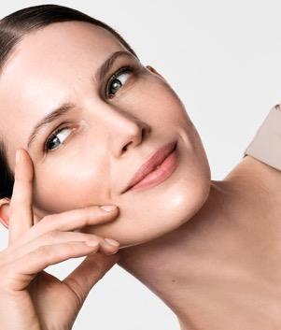
¿Cuándo debo usarlo? ¿Por la mañana? ¿O por la noche? Si lo usas como sérum o pre-suero, por la mañana y por la noche
¿Puedo exponerme al sol mientras lo uso? Sí, pero siempre recomendamos utilizar Novage Day Shield SPF 50 todos los días, después de aplicar la rutina diaria, cuando se exponga al sol.
¿Cuánto dura? Puede utilizar 2-3 gotas por uso dos veces al día. Si lo haces, te durará de 2 a 3 meses.
¿Puedo mezclarlo con mi crema de día o de noche? No, no está destinado a ser mezclado. Lo mejor es aplicarlo directamente sobre la piel.
Novage+ Proceuticals Power Drops
24h Intensa Hidratación

Slide 16
Thank you

